Slide 1
SISTEMA CIRCOLATORIO

Slide 2
SISTEMA CIRCOLATORIO
CONSTA DI DUE DISTINTI SISTEMI CIRCOLATORI, TUTTAVIA TRA LORO INTEGRATI DAL PUNTO DI VISTA MORFO-FUNZIONALE, NELL’ AMBITO DEI QUALI SCORRONO TESSUTI CONNETTIVI «A MATRICE EXTRACELLULARE LIQUIDA»
SISTEMA CIRCOLATORIO SANGUIFERO, in cui vi scorre il SANGUE
SISTEMA CIRCOLATORIO LINFATICO, in cui vi scorre la LINFA

Slide 3
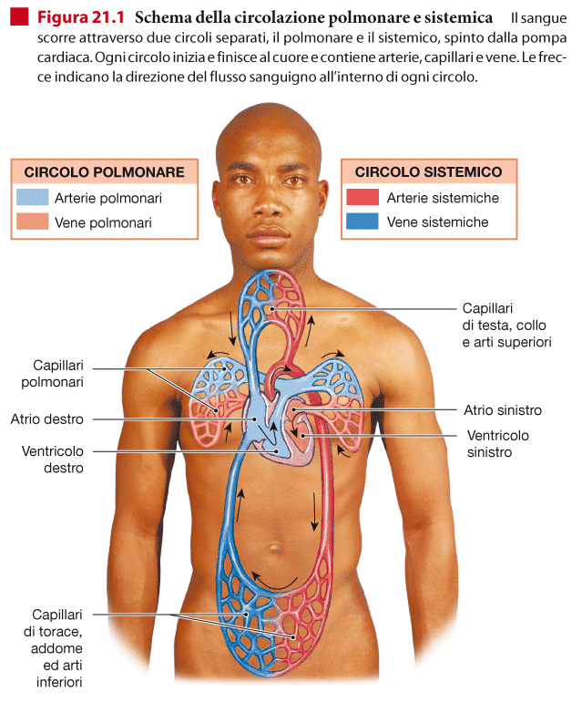
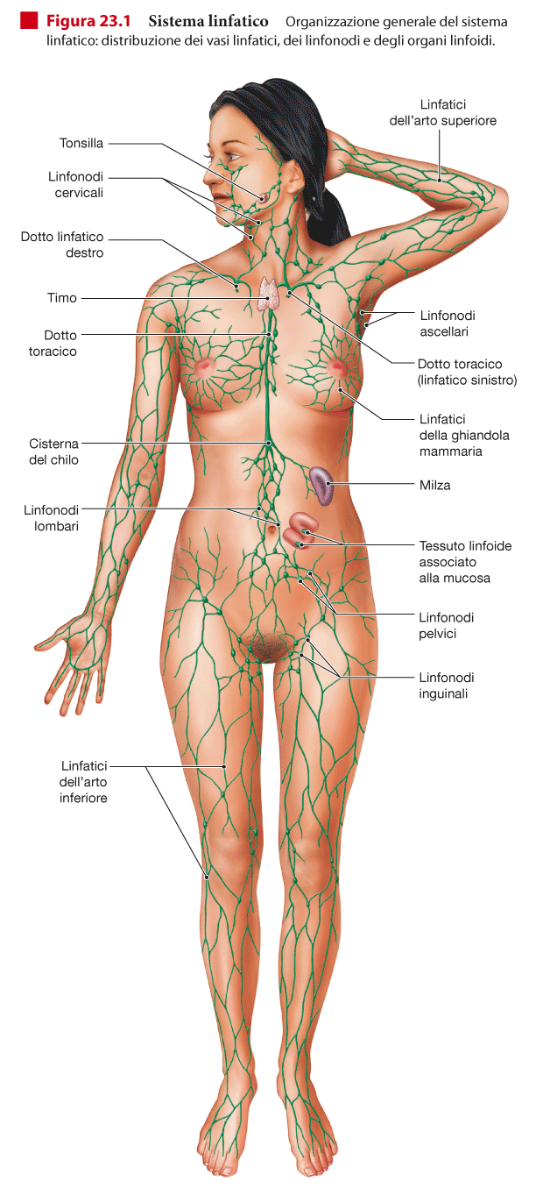

Slide 4
SISTEMA CIRCOLATORIO SANGUIFERO
PUO’ ESSERE DEFINITO UN SISTEMA IDRAULICO “CHIUSO” PIUTTOSTO SIMILE AD UN IMPIANTO DI RISCALDAMENTO/RAFFREDDAMENTO
VI SCORRE IL SANGUE, COMPLESSO TESSUTO CONNETTIVO A MATRICE (ECM) LIQUIDA
CONSTA DI UNA POMPA PROPULSIVA (CUORE),CHE OPERA ANCHE COME ORGANO RECETTORE DEL SANGUE REFLUO
DI VASI EFFERENTI DAL CUORE : ARTERIE
DI VASI AFFERENTI AL CUORE : VENE
DI MICROCIRCOLI: SITI DI INTERPOSIZIONE TRA LA SEZIONE ARTERIOSA e VENOSA (di norma) DOVE AVVENGONO SCAMBI GASSOSI E SI VERIFICA IL PROCESSO FISIOLOGICO DI TRASUDAZIONE (PASSAGGIO SELETTIVO DI ACQUA E SOLUTI).

Slide 5
TIPI DI VASI PRESENTI NEL SISTEMA CIRCOLATORIO SANGUIFERO
ARTERIE: conducono il sangue dal CUORE nei vari DISTRETTI CORPOREI, indipendentemente se esse contengono sangue ossigenato o meno
VENE: conducono il sangue dai vari DISTRETTI CORPOREI al CUORE
VASI DEI MICROCIRCOLI:
- CAPILLARI
# CONTINUI
# FENESTRATI
- SINUSOIDI

Slide 6
SANGUE
Tessuto CONNETTIVO con ECM Liquida, nell’ambito del quale le Cellule della Serie Rossa (ERITROCITI) sono deputate ad attuare gli SCAMBI GASSOSI Ossigeno vs. Anidride Carbonica, sia nell’ ambito dei diversi distretti corporei (fornitura di Ossigeno ed asporto di Anidride Carbonica), sia nello specifico ambito polmonare (prelevare Ossigeno dall’ Aria Inspirata ed espellere Anidride Carbonica nell’ Aria Espirata).
Per tale motivo, sono necessarie 2 distinte sezioni morfofunzionali.
GRANDE CIRCOLAZIONE o SISTEMICA
PICCOLA CIRCOLAZIONE o POLMONARE

Slide 7
SEZIONI MORFO-FUNZIONALI DEL SISTEMA CIRCOLATORIO SANGUIFERO
CIRCOLAZIONE SISTEMICA o GRANDE CIRCOLAZIONE
- APPORTA OSSIGENO e METABOLITI AI
VARI DISTRETTI CORPOREI
- NE ASPORTA ANIDRIDE CARBONICA e
CATABOLITI
CIRCOLAZIONE POLMONARE o PICCOLA CIRCOLAZIONE
- VEICOLA IL SANGUE AI POLMONI PER LA
SUA OSSIGENAZIONE

Slide 8
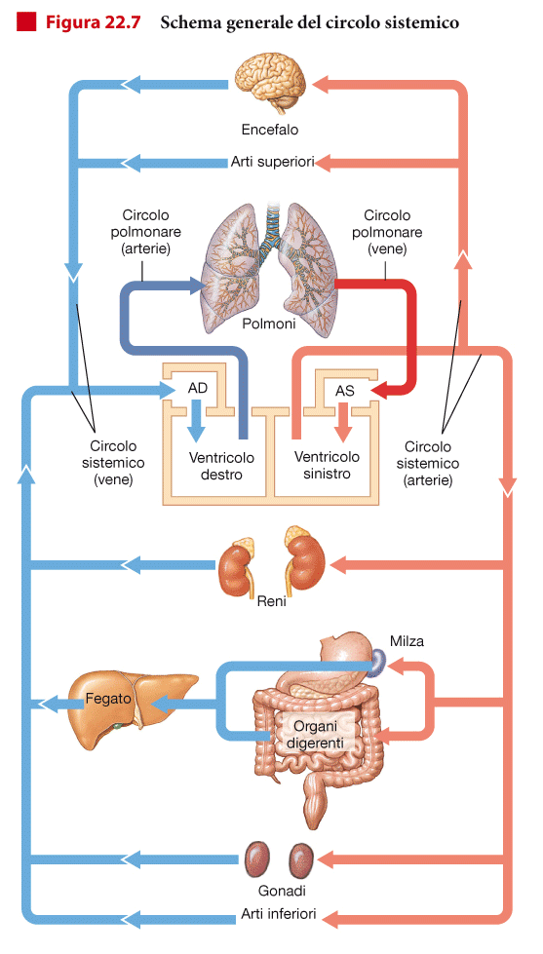

Slide 9
CENNI ALLA CIRCOLAZIONE FETALE
Il Feto, essendo immerso nel Liquido Amniotico, non puo’ utilizzare i polmoni, pertanto l’ Ossigenazione del Sangue avviene nella PLACENTA.
Il Sangue Fetale vi giunge attraverso le 2 ARTERIE OMBELICALI che decorrono nel Cordone Ombelicale. Dalla Placenta, il Sangue rientra nel Feto tramite l’ UNICA VENA OMBELICALE, che, mediante un sistema di raccordo vascolare a livello del Fegato (Dotto Venoso di Aranzio), lo riversa nella Vena Cava Inferiore del Circolo Sistemico.
A livello del cuore, il sangue (parzialmente ossigenato), non impegna il circolo polmonare, ma passa direttamente dall’ atrio destro a quello sinistro tramite il FORO OVALE, come pure dall’ Arco Aortico all’ Arteria Polmonare tramite il Dotto Arterioso di Botallo.

Slide 10

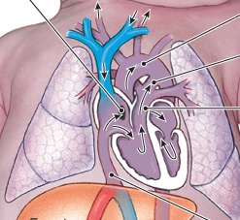
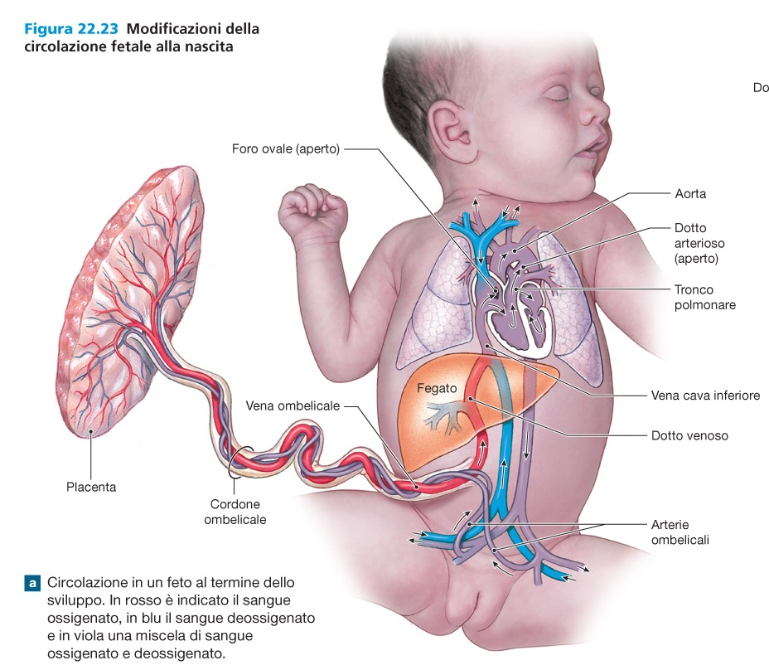

Slide 11
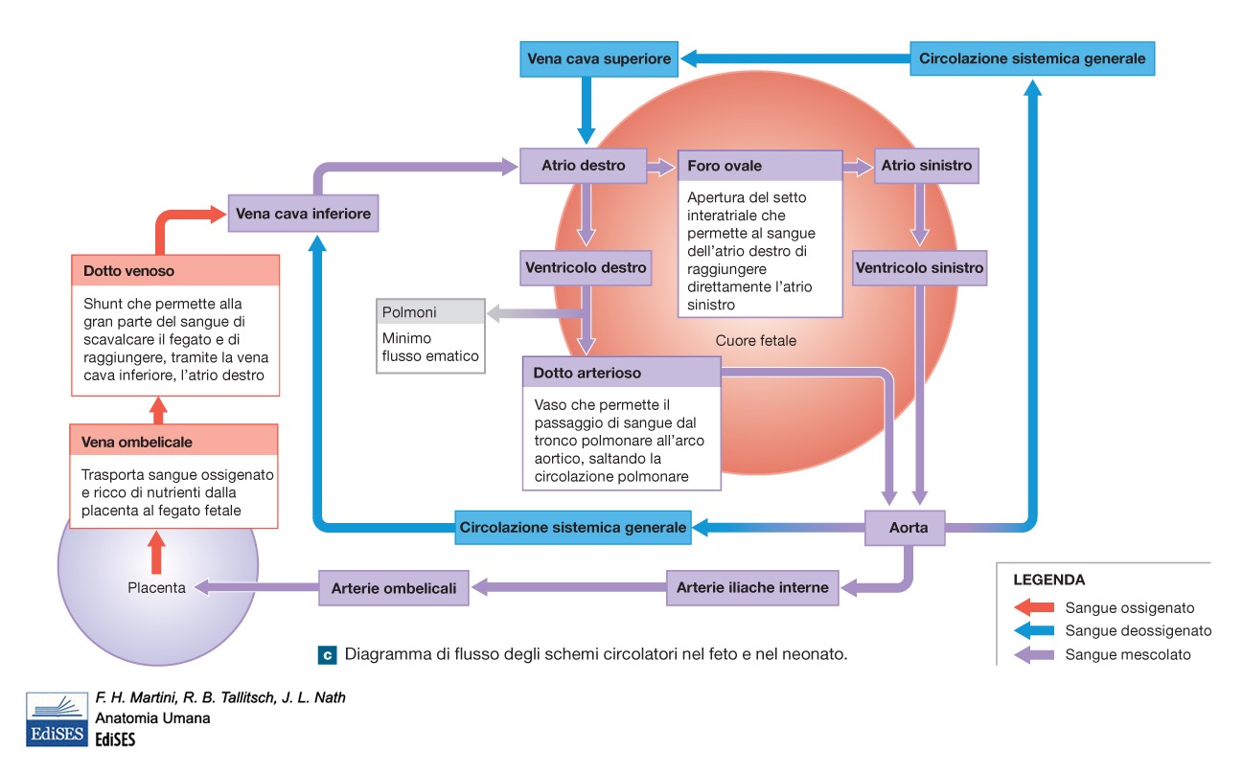

Slide 12
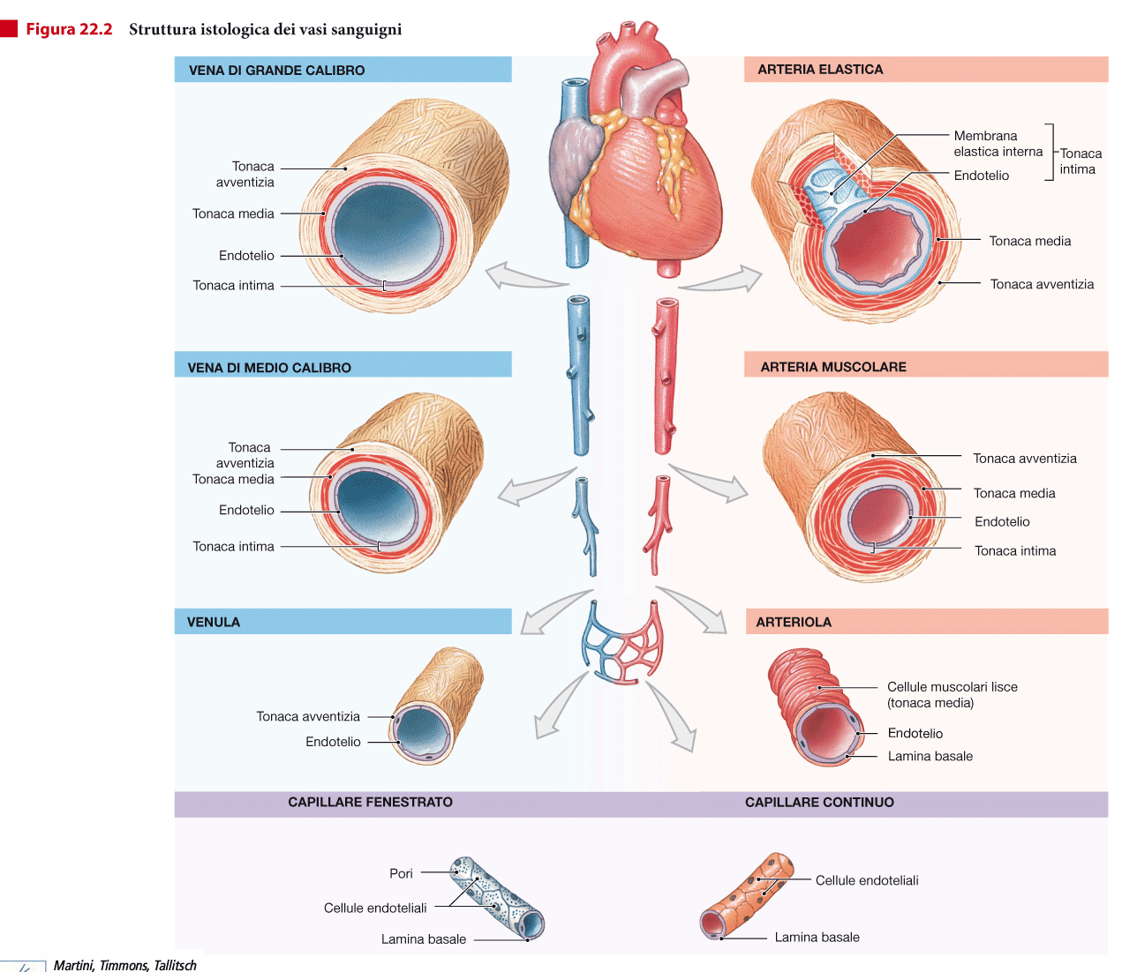

Slide 13
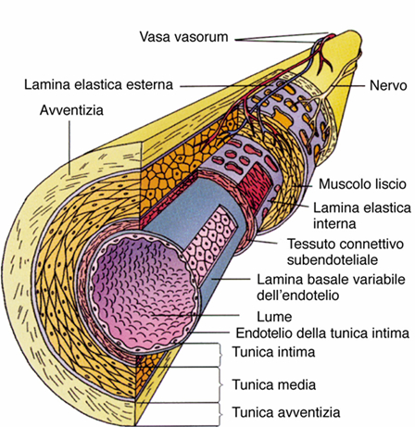
TONACHE DEI VASI SANGUIFERI
Nei Vasi di calibro piu’
Cospicuo, i VASA VASORUM
Dell’ Avventizia permettono l’ irrorazione
Specifica della parete del vaso stesso
A PARTIRE DAL LUME:
TONACA INTIMA
(con ENDOTELIO, STRATO
SOTTOENDOTELIALE ed eventuale
LAMINA ELASTICA INTERNA)
TONACA MEDIA
(Tessuto Connettivo di
Vario Tipo e/o Muscolare Liscio)
TONACA AVVENTIZIA
(Tessuto Connettivo Pro-
Priamente Detto)

Slide 14
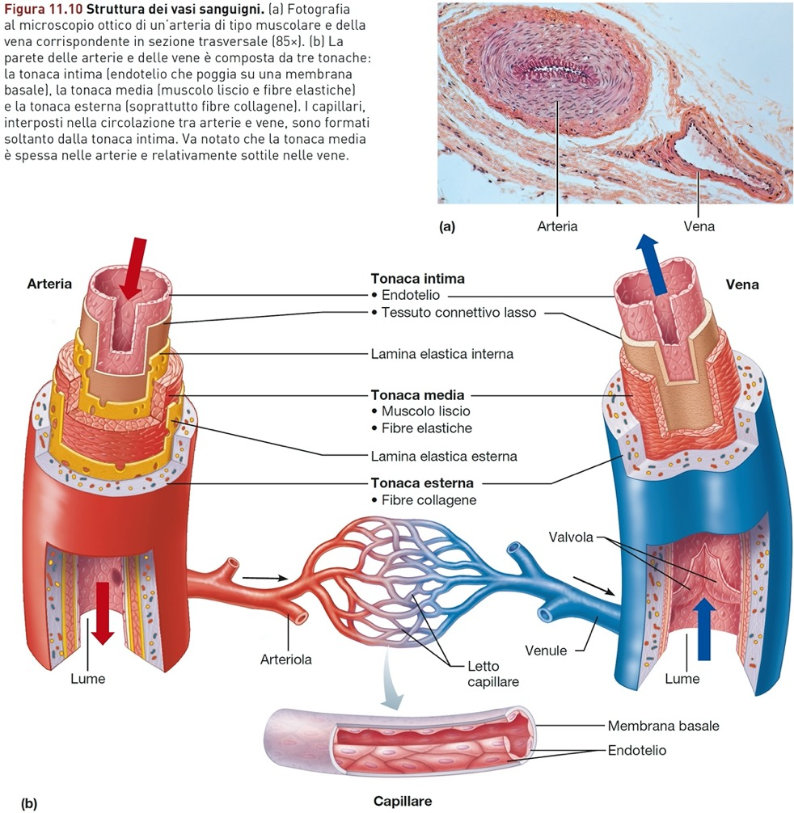

Slide 15
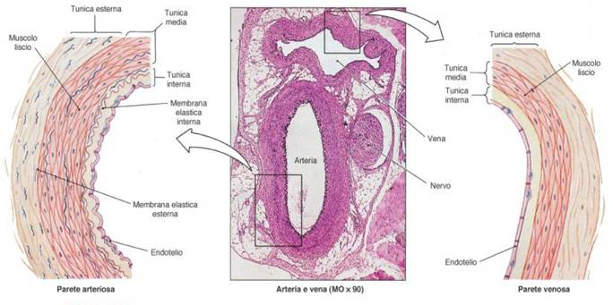
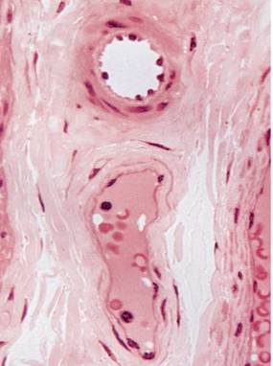
ARTERIA vs. VENA
ARTERIA
VENA

Slide 16
ARTERIE
I vasi arteriosi (EFFERENTI dal CUORE) possono essere suddivisi in base alle caratteristiche dimensionali e della loro Tonaca Media:
ARTERIE DI GROSSO CALIBRO o ELASTICHE
ARTERIE DI MEDIO CALIBRO o MUSCOLARI
ARTERIE DI PICCOLO CALIBRO e/o ARTERIOLE

Slide 17
ARTERIE DI GROSSO CALIBRO o ELASTICHE
Sono rappresentate dall’ AORTA e dal TRONCO ARTERIOSO POLMONARE.
La TONACA INTIMA di Endotelio poggia su una TONACA MEDIA ricca di FIBRE ELASTICHE e scarse Fibrocellule Muscolari Lisce.
La presenza di abbondanti Fibre Elastiche nella Tonaca Media giustifica la proprietà funzionale dei suddetti vasi di potersi adattare ad un’elevata pressione nella Sistole Ventricolare del Cuore, accumulare così energia potenziale nel Tessuto Elastico e «spenderla» come energia propulsiva per far progredire il sangue.

Slide 18
ARTERIE DI MEDIO CALIBRO o MUSCOLARI
Molte arterie sono rappresentate da questa tipologia (es: Succlavia, Carotide, Celiaca, Mesenteriche, Renali e molte ancora)
La loro TONACA MEDIA è RICCA di FIBROCELLULE MUSCOLARI LISCE, deputate, con la loro contrazione, a far progredire il sangue verso i diversi distretti corporei, in considerazione del calo pressorio man mano che ci si allontana dal cuore

Slide 19
ARTERIE DI PICCOLO CALIBRO e/o ARTERIOLE
Presentano un diametro MINORE di 2.5 mm.
Profondamente all’ Endotelio, allo Strato Sottoendoteliale ed alla Lamina Elastica Interna si nota la presenza di alcuni strati di FIBROCELLULE MUSCOLARI LISCE (non una vera e propria tonaca media), che, con la loro contrazione (controllata dal Sistema Nervoso Autonomo Ortosimpatico), modulano l’ afflusso di sangue nei microcircoli, svolgendo in tal modo un ruolo peculiare nel controllo della pressione sanguigna (concetti di Pressione Arteriosa Massima e Minima che verranno chiariti in Fisiologia).

Slide 20
VENE
A differenza delle Arterie, nelle VENE non si possono distinguere nettamente le varie tonache, essendo molto meno evidenti, se non addirittura assenti, le Lamine Elastiche Interna ed Esterna.
A partire dai Microcircoli, si possono comunque descrivere:
VENE DI PICCOLO CALIBRO o VENULE: raccolgono il sangue refluo dai Microcircoli.
VENE DI TIPO RECETTIVO
VENE DI TIPO PROPULSIVO.
Queste due ultime tipologie tengono conto sia del Calo pressorio nel ritorno venoso, sia della normale stazione eretta del corpo umano.

Slide 21
VENE DI TIPO RECETTIVO
Sono rappresentate dalle Vene che drenano il sangue dai distretti corporei SOPRADIAFRAMMATICI del corpo, situati pertanto SUPERIORMENTE al Cuore (che poggia sul Centro Frenico del Diaframma).
Il sangue, pertanto, puo’ in un certo senso «sfruttare» la gravità per favorire il suo ritorno venoso al cuore.

Slide 22
VENE DI TIPO PROPULSIVO
Per il Ritorno Venoso del Sangue dai Distretti Corporei Sottodiaframmatici, il flusso del sangue deve «vincere»la gravità, pertanto la loro Tonaca MEDIA / AVVENTIZIA presenta un cospicuo contingente di FIBROCELLULE MUSCOLARI LISCE che, con la loro contrazione, favoriscono il procedere del sangue verso il cuore.
All’ interno del lume sono poi presenti delle VALVOLE A NIDO di RONDINE, che si chiudono al passaggio del sangue, impedendone, in condizioni normali, il reflusso verso i distretti inferiori.
La loro azione è ulteriormente coadiuvata dalle contrazioni dei muscoli striati scheletrici del distretto anatomico di competenza.

Slide 23
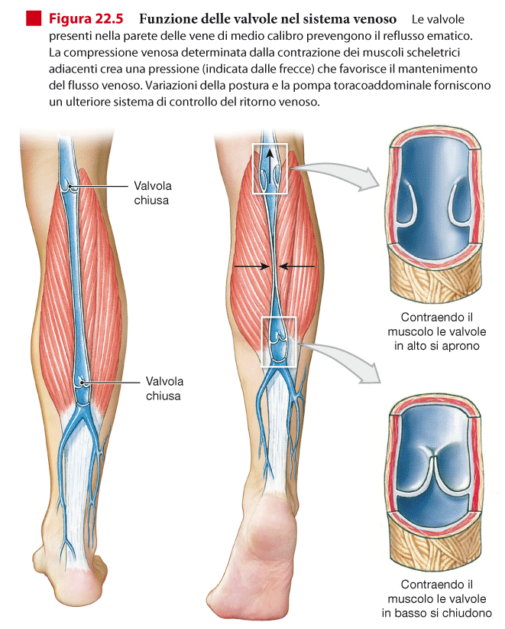

Slide 24
MICROCIRCOLI SANGUIFERI

Slide 25
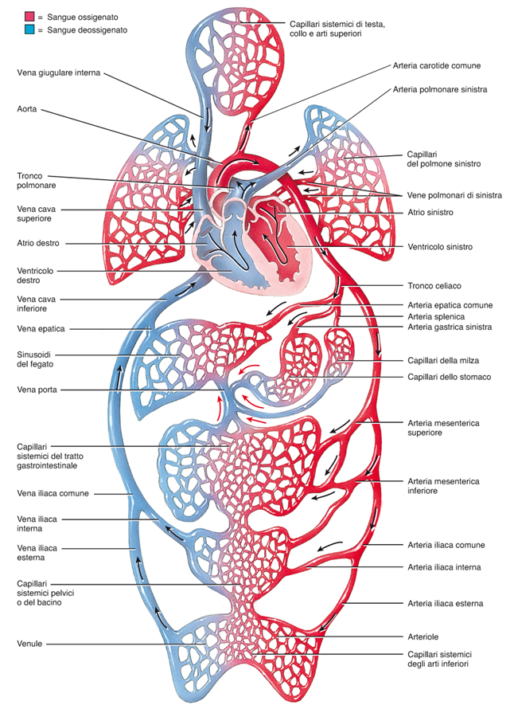
        G.J. Tortora, M.T. Nielsen Principi di Anatomia umana Copyright 2012 C.E.A. Casa Editrice Ambrosiana

Slide 26
MICROCIRCOLI. SANGUIFERI
Sono Distretti vascolari di INTERPOSIZIONE, di norma (con alcune eccezioni), tra un Circolo Arterioso ed un Circolo Venoso, sia della Circolazione Sistemica, sia della Circolazione Polmonare.
I vasi dei Microcircoli sono:
CAPILLARI (calibro 7 microns) suddivisi:
CAPILLARI CONTINUI
CAPILLARI FENESTRATI
- SINUSOIDI (calibro 20 microns), localizzati in organi dove avvengono scambi di strutture di rilevanti dimensioni (non solo molecole, ma anche cellule, come nel midollo osseo)

Slide 27
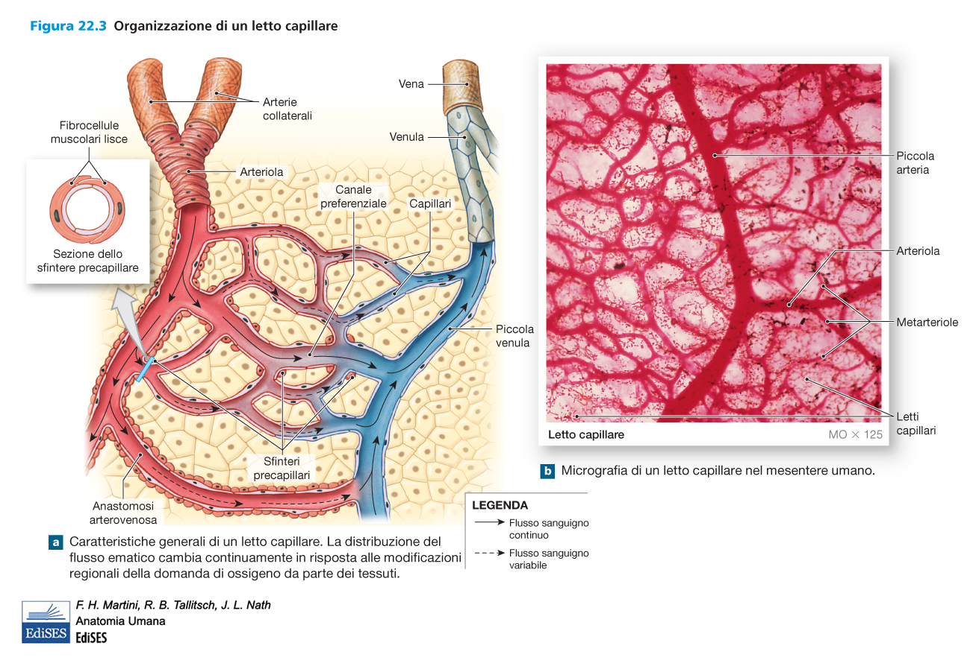

Slide 28
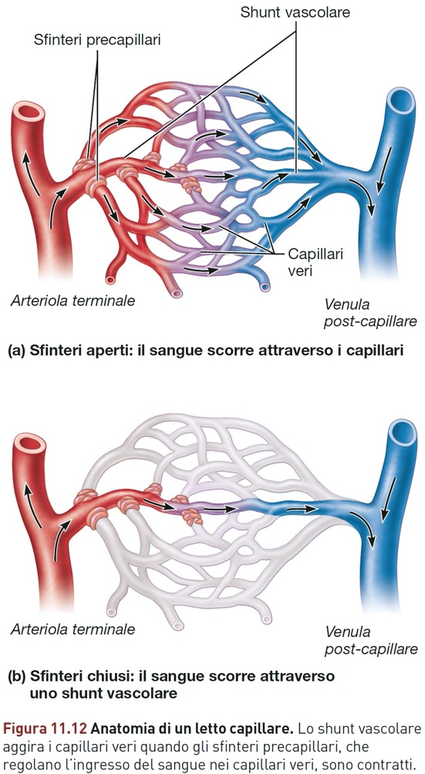

Slide 29
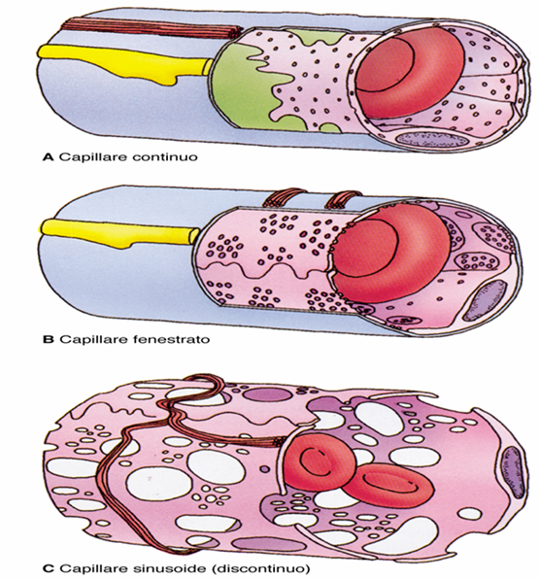
CAPILLARI e SINUSOIDI

Slide 30
CAPILLARI SANGUIFERI
Il loro LUME è limitato da Cellule Endoteliali.
Esternamente all’Endotelio sono presenti i PERICITI (Cellule con proprietà Contrattili e Fagocitarie).
Molecole LIPOFILE passano per semplice diffusione.
Nei Capillari CONTINUI il passaggio di molecole è limitato all’ acqua ed a specie chimiche IDROFILE di piccole dimensioni (ioni e piccole molecole organiche, quale è il Glucosio), eventualmente mediante l’ impiego di specifici «carriers».
Nei capillari FENESTRATI sono presenti sull’Endotelio aperture che, associate alla Membrana Basale dello stesso, consentono il passaggio di molecole di peso molecolare cospicuo (circa 70 kDa nei capillari del Glomerulo Renale, impegnato nella Ultrafiltrazione del Plasma, per la produzione della PREURINA)

Slide 31
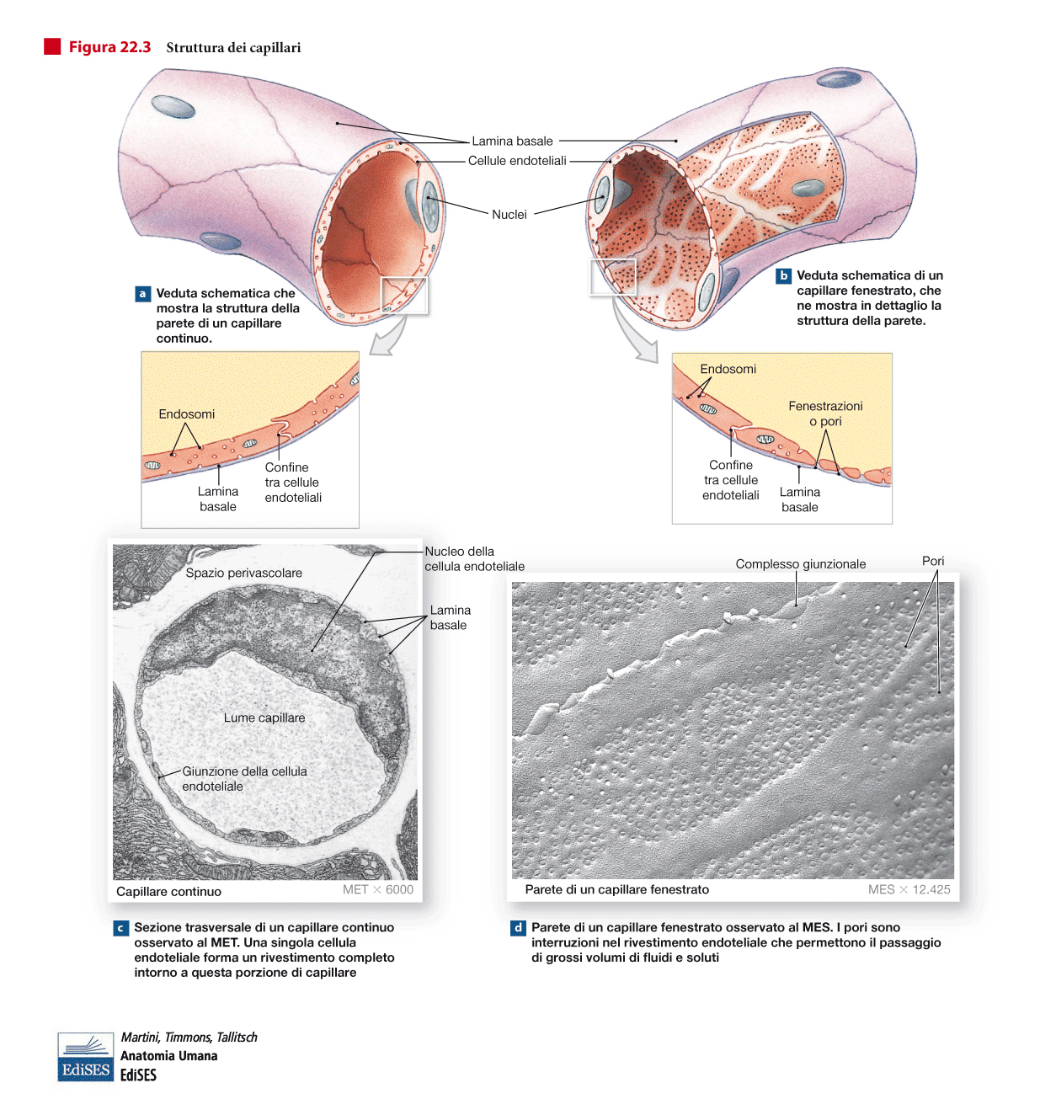

Slide 32
INTERAZIONI MORFO-FUNZIONALI tra CIRCOLO SANGUIFERO e LINFATICO a LIVELLO dei MICROCIRCOLI e RIASSORBIMENTO del LIQUIDO INTERSTIZIALE

Slide 33
SPAZIO
INTERSTIZIALE:
MICROCIRCOLO e
CAPILLARE LINFATICO

Slide 34
FORMAZIONE e RIASSORBIMENTO del LIQUIDO INTERSTIZIALE
In condizioni NORMALI, viene a formarsi, dal Plasma Sanguigno, il LIQUIDO INTERSTIZIALE, che diffonde nei Tessuti (in particolare nei Connettivi), attraverso meccanismi di Gradiente Pressorio.
Per un normale equilibrio, questo liquido deve essere poi riassorbito nel sangue, per veicolare nello stesso CATABOLITI di rifiuto, che debbano essere eliminati, prevalentemente tramite l’ urina o il sudore. In caso di deficiente riassorbimento per varie cause, si vengono a formare gli EDEMI (ossia rigonfiamenti da accumulo di liquido).
Nel RIASSORBIMENTO sono coinvolti:
Estremo VENULARE del Microcircolo Sanguifero;
CAPILLARI LINFATICI

Slide 35
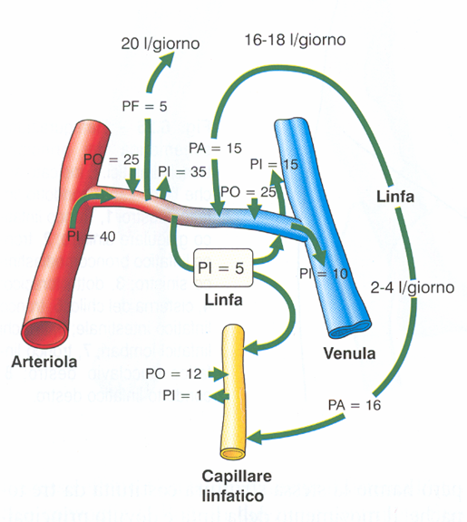

Slide 36

C U O R E

Slide 37
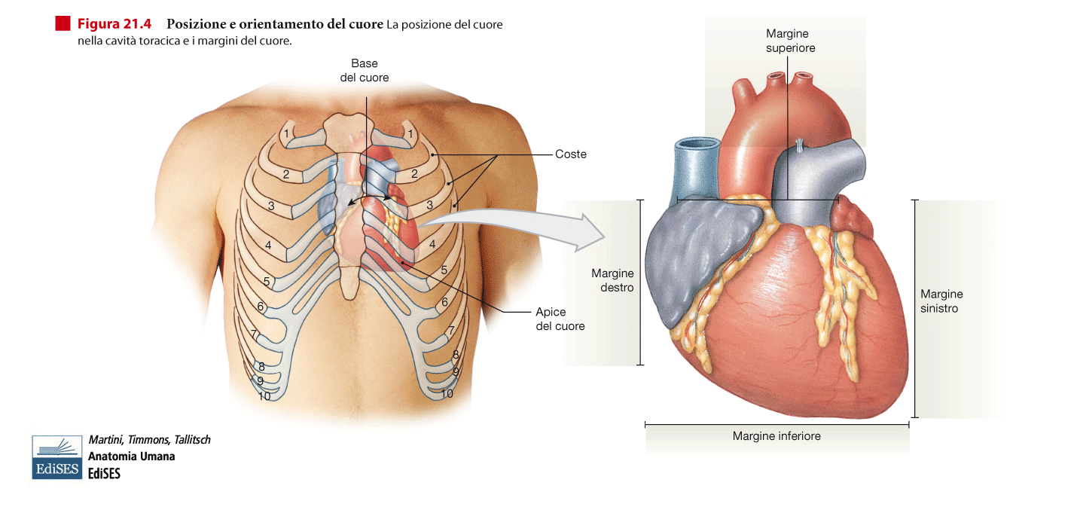

Slide 38
CUORE
È un Organo CAVO, impari e mediano, prevalentemente MUSCOLARE (Tessuto Muscolare Striato Cardiaco o MIOCARDIO), localizzato nella regione MEDIANA della Cavità Toracica (MEDIASTINO), compreso tra le due Cavità Pleuriche.
Ha una forma assimilabile ad un CONO, con una BASE localizzata in Alto, Indietro e a Destra, ed il suo APICE (decisamente smusso, arrotondato) localizzato in Basso, in Avanti ed a Sinistra.
Ha un peso variabile sui 300 g nel Maschio e i 250 g nella Femmina.

Slide 39
CUORE: RIFERIMENTI TOPOGRAFICI
La BASE del Cuore, postero-superiormente si localizza a livello della Terza Costa
L’ APICE si situa piu’ anteriormente, a livello del Quarto Spazio Intercostale, dove puo’ essere anche sottoposto a palpazione durante visita medica.
A livello della gabbia toracica si possono pure identificare degli specifici Punti di Auscultazione per verificare, in Semeiotica Clinica, il funzionamento delle diverse VALVOLE CARDIACHE.

Slide 40
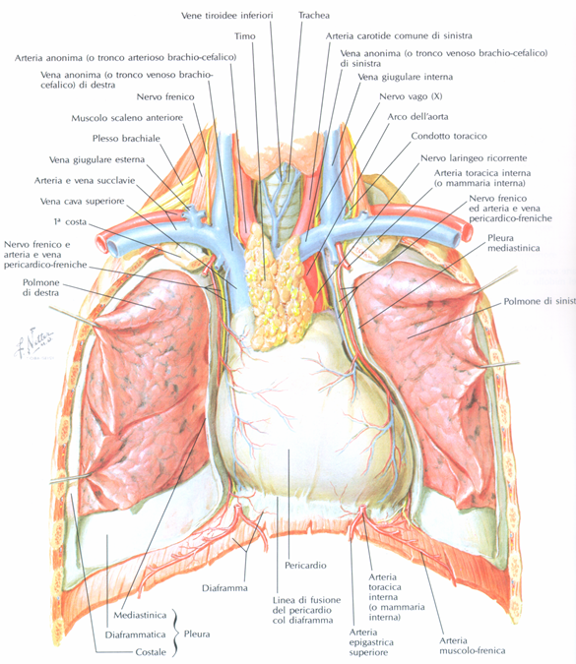
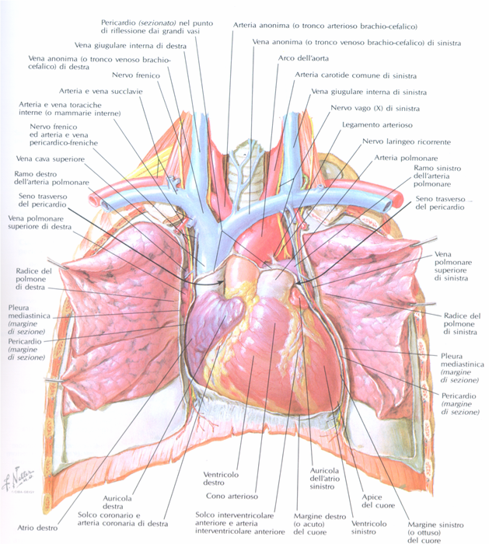

Slide 41
PERICARDIO
Macroscopicamente, asportata la parete toracica anteriore, il Cuore non appare immediatamente nella sua intima struttura, ma si presenta rivestito da una formazione biancastra che costituisce il PERICARDIO FIBROSO.
Esso è rivestito, internamente, da MESOTELIO, che ne costituisce il PERICARDIO SIEROSO, che dalla struttura fibrosa si «riflette» (ossia, trapassa) direttamente sulla componente muscolare o MIOCARDIO
Il Pericardio riveste, inoltre, le porzioni più prossime al cuore dei Grossi Vasi Sanguiferi (PEDUNCOLO VASCOLARE)

Slide 42
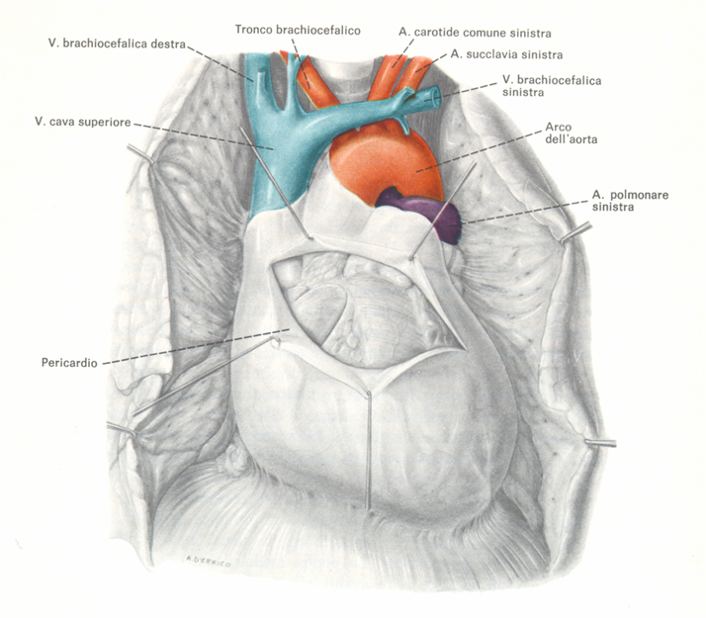
PERICARDIO

Slide 43
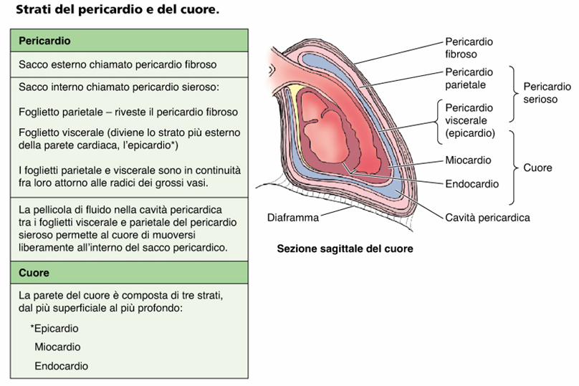

Slide 44
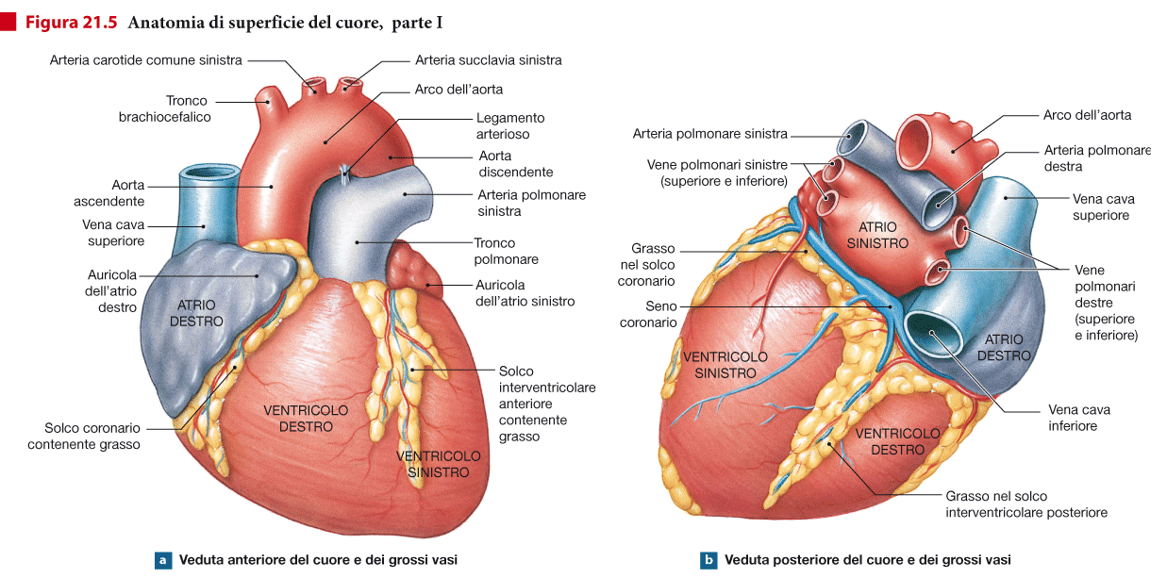
CUORE: CONFORMAZIONE ESTERNA

Slide 45
CONFORMAZIONE ESTERNA DEL CUORE
Si possono descrivere:
BASE, diretta postero-superiormente e verso destra;
APICE, infero-anteriormente e verso sinistra;
FACCIA STERNO-COSTALE, supero-anteriormente;
FACCIA DIAFRAMMATICA, postero-inferiormente.

Slide 46
BASE del CUORE
A livello della BASE, costituita dalle Cavità Superiori del Cuore, denominate ATRII, si osservano le porzioni più prossime al cuore dei Grossi Vasi (Peduncolo Vascolare), che da destra verso sinistra sono VENA CAVA SUPERIORE, AORTA ASCENDENTE e TRONCO ARTERIOSO POLMONARE.

Slide 47
CUORE: FACCIA STERNO-COSTALE
Puo’ essere suddivisa in una Porzione POSTERO-SUPERIORE (di competenza ATRIALE) ed una INFERO-ANTERIORE (di competenza VENTRICOLARE), separate dal SOLCO ATRIO-VENTRICOLARE (o CORONARIO) ANTERIORE.
Nella porzione ATRIALE la maggior parte dei due atri è coperta dalla presenza del Peduncolo Vascolare. Vi si possono osservare le loro propaggini Antero-Laterali dette AURICOLE.
Nella Porzione VENTRICOLARE è apprezzabile il SOLCO INTERVENTRICOLARE ANTERIORE, corrispondente al Setto Interventricolare della conformazione interna.
Circa due terzi sono di competenza del Ventricolo Destro, un terzo del Ventricolo Sinistro.

Slide 48
CUORE: FACCIA DIAFRAMMATICA
Poggia sul Centro Frenico (o Aponeurotico) del Muscolo Diaframma.
Le Porzioni ATRIALE e VENTRICOLARE sono separate dal SOLCO ATRIO-VENTRICOLARE (o CORONARIO) POSTERIORE
Nella Porzione ATRIALE si possono osservare le facce posteriori dei due atrii. L’ Atrio Destro, di forma cubica, presenta l’ afferenza delle VENE CAVE SUPERIORE ed INFERIORE e del SENO VENOSO CORONARIO. L’ATRIO SINISTRO l’afferenza delle 4 VENE POLMONARI.
Nella PORZIONE VENTRICOLARE è presente il SOLCO INTERVENTRICOLARE POSTERIORE.
Prevale la porzione di competenza dell’ Atrio Sinistro (due terzi) rispetto all’ Atrio Destro (un terzo).

Slide 49
RAPPORTI PRINCIPALI del CUORE
Anteriormente: con la Parete Toracica Anteriore e con la formazione linfoide del TIMO
Lateralmente: con le CAVITA’ PLEURICHE contenenti i POLMONI.
Posteriormente: con la Biforcazione della Trachea nei 2 BRONCHI EXTRAPOLMONARI, l’ ESOFAGO e l’AORTA DISCENDENTE TORACICA
Superiormente: con i Grossi Vasi del Peduncolo Vascolare.
Inferiormente: Muscolo DIAFRAMMA

Slide 50
CONFORMAZIONE INTERNA del CUORE
Puo’ essere apprezzata mediante un piano di sezione OBLIQUO secondo un piano che segua l’ asse maggiore dell’ organo
Tale sezione permette di osservare:
2 CAVITA’ SUPERIORI: ATRII con AURICOLE
2 CAVITA’ INFERIORI: VENTRICOLI
2 ORIFIZI (OSTII) ATRIO-VENTRICOLARI o VENOSI, con relative VALVOLE VENOSE (CUSPIDALI)
2 ORIFIZI ARTERIOSI (POLMONARE e AORTICO), con relative VALVOLE ARTERIOSE.
Le CAVITA’ DESTRE e SINISTRE NON COMUNICANO FRA LORO nella vita postnatale.

Slide 51
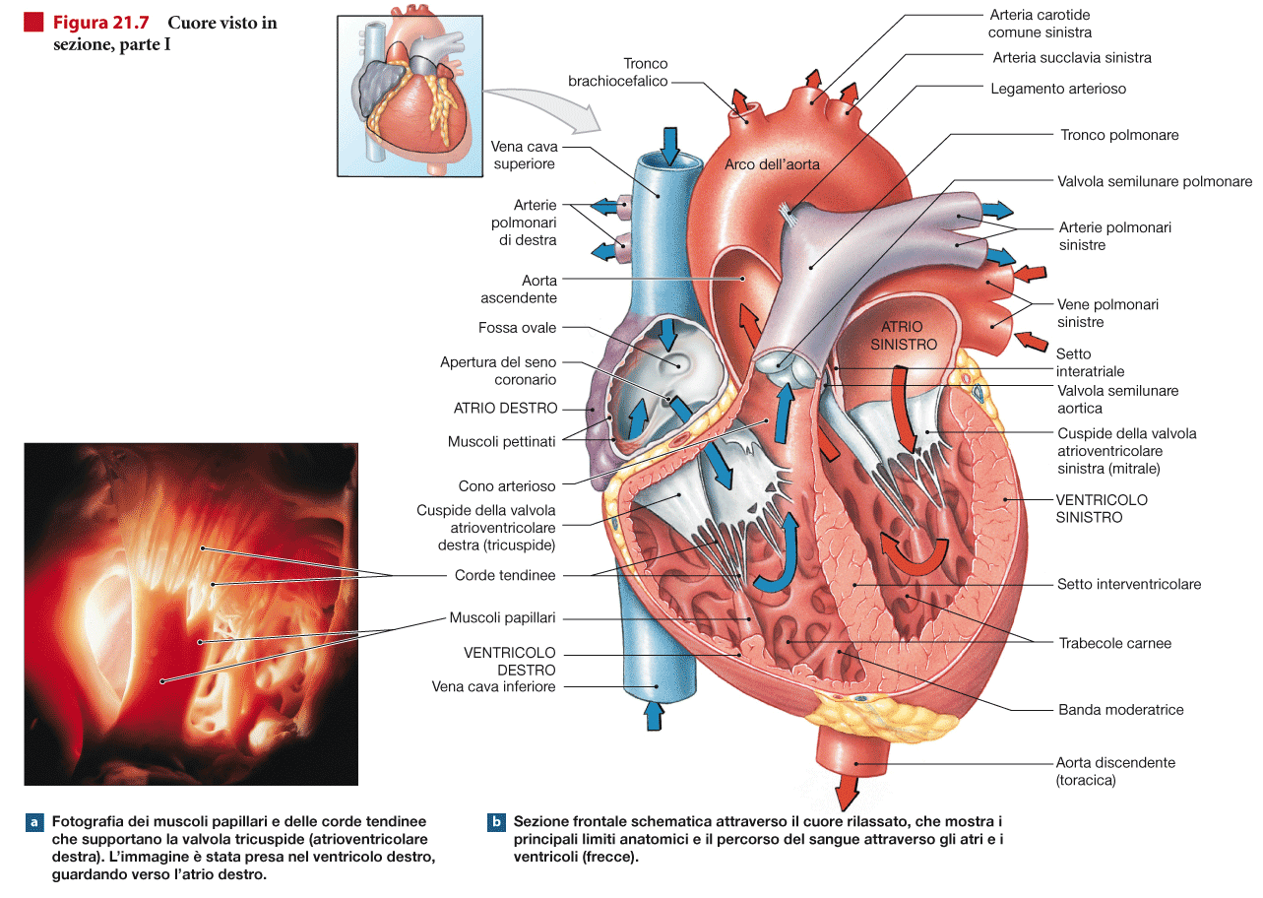

Slide 52
CONFORMAZIONE INTERNA degli ATRII
La parete interna degli atrii si presenta liscia, ad eccezione delle due Porzioni Antero-Laterali (AURICOLE) dove sono presenti i rilievi dei MUSCOLI PETTINATI.
Sulla PARETE MEDIALE è presente la FOSSA OVALE come residuo del FORAME di BOTALLO della Vita Prenatale. Nell’ ATRIO DESTRO si osservano gli SBOCCHI delle VENE CAVE SUPERIORE, INFERIORE (con VALVOLA di EUSTACHIO) e del SENO VENOSO CORONARIO (con VALVOLA di TEBESIO)
Nell’ ATRIO SINISTRO, volumetricamente maggiore, si riscontrano gli sbocchi delle 4 VENE POLMONARI.

Slide 53
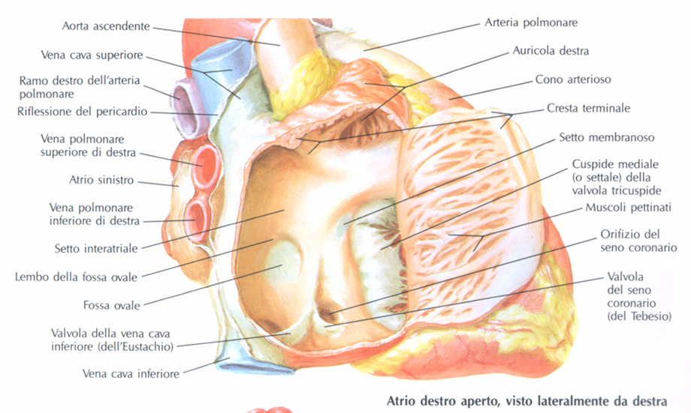
ATRIO DESTRO
CONFORMAZIONE INTERNA

Slide 54
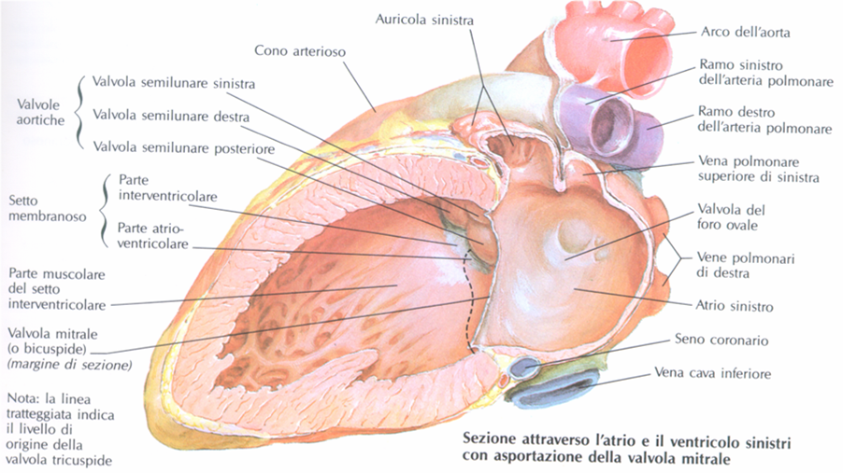
CUORE SINISTRO
CONFORMAZIONE INTERNA

Slide 55
CONFORMAZIONE INTERNA dei VENTRICOLI
I VENTRICOLI hanno una morfologia CONICA con APICE INFERIORE e BASE SUPERIORE. A livello della Base si riscontrano sia l’ ORIFIZIO ATRIO-VENTRICOLARE (o VENOSO), sia l’ ORIFIZIO ARTERIOSO, controllati da Formazioni Valvolari.
Il Setto INTERVENTRICOLARE separa il Ventricolo Destro dal Ventricolo Sinistro.
La PARETE VENTRICOLARE presenta notevoli RILIEVI (TRABECOLE CARNEE) di vario ordine strutturale.Tra questi, i MUSCOLI PAPILLARI, collegati alle CORDE TENDINEE delle Cuspidi delle Valvole Atrio-Ventricolari, trattengono le cuspidi stesse, impedendone il «ribaltamento» nell’ aumento pressorio dovuto alla Sistole Ventricolare.

Slide 56
VALVOLE ATRIO-VENTRICOLARI (o VENOSE)
Fanno comunicare ciascun Atrio con il rispettivo Ventricolo.
Sono controllate dalle VALVOLE CUSPIDALI.
A DESTRA presenta 3 CUSPIDI (Valvola TRICUSPIDE).
A SINISTRA ci sono 2 CUSPIDI (Valvola BICUSPIDE o MITRALE).
Gli Apici delle Cuspidi Atrio-Ventricolari sono connesse ai Muscoli Papillari del rispettivo Ventricolo tramite le CORDE TENDINEE.
Le VALVOLE CUSPIDALI si aprono nella SISTOLE ATRIALE e si chiudono nella SISTOLE VENTRICOLARE e chiuse sono mantenute dall’ azione di «trattenimento» dei Muscoli Papillari tramite le Corde Tendinee.

Slide 57
VALVOLE ARTERIOSE
Hanno forma SEMILUNARE (o A NIDO DI RONDINE).
Controllano, rispettivamente, l’ ORIFZIO ARTERIOSO POLMONARE (VENTRICOLO DESTRO) e l’ ORIFIZIO AORTICO (VENTRICOLO SINISTRO).
Sono 3 per ciascun orifizio e si denominano sulla base della loro collocazione topografica.
Esse si aprono nella SISTOLE VENTRICOLARE, lasciano passare il sangue nel Tronco Arterioso Polmonare e, successivamente, per aumento di pressione nelle arterie, si chiudono, impedendo il reflusso del sangue nel rispettivo ventricolo.

Slide 58
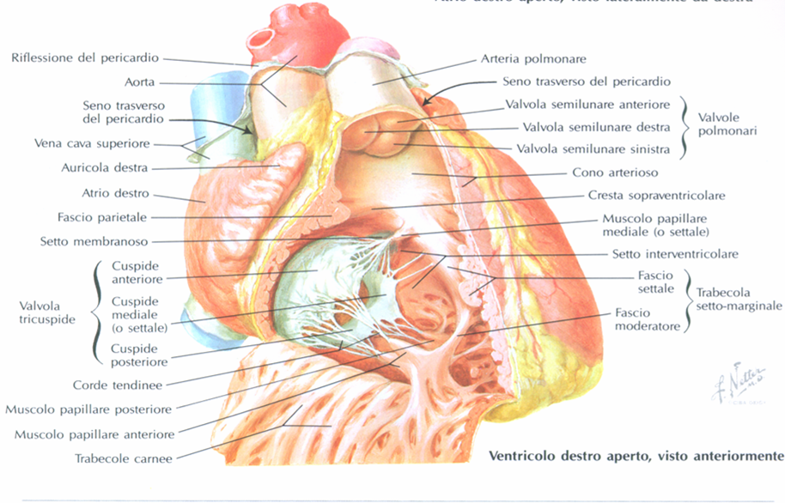
VENTRICOLO DESTRO
CONFORMAZIONE INTERNA

Slide 59
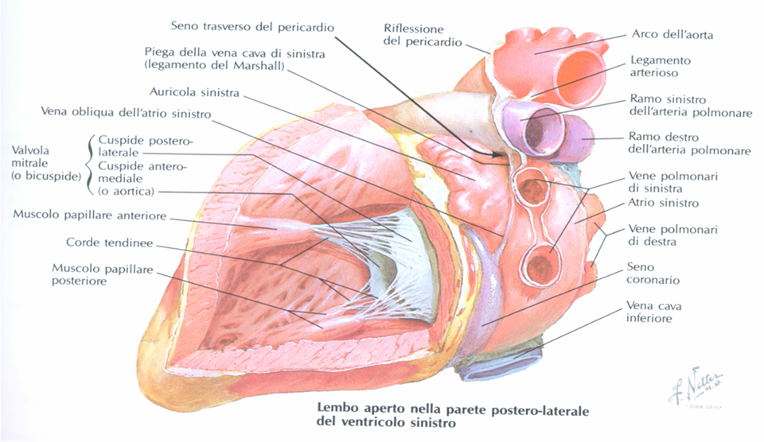
VENTRICOLO SINISTRO
CONFORMAZIONE INTERNA

Slide 60
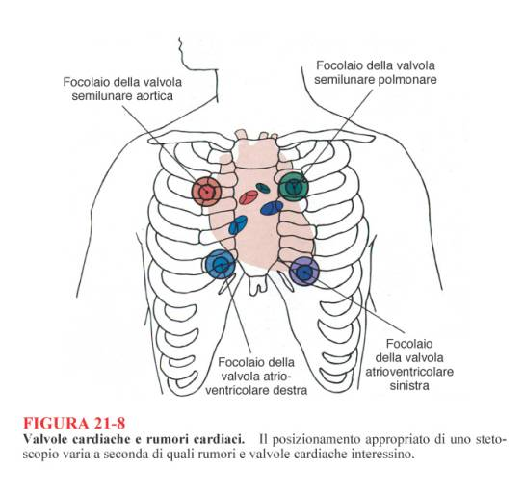
VALVOLE CARDIACHE e
PUNTI DI AUSCULTAZIONE
l’auscultazione
consente di apprezzare
eventuali anomalie morfo-funzionali («soffi»)

Slide 61
STRUTTURA ANATOMO-MICROSCOPICA del CUORE
La Tonaca Intima del Cuore riveste le 4 Cavità e viene definita ENDOCARDIO (cellule appiattite).
Profondamente allo Strato Sottoendocardico si localizza la Tonaca Media (molto spessa) del MIOCARDIO.
La Tonaca piu’ esterna è la SIEROSA PERICARDICA con la porzione che aderisce al miocardio, denominata EPICARDIO. L’ Epicardio si «riflette» sul PERICARDIO FIBROSO e fra queste 2 porzioni sierose si delimita uno spazio, con una minima quantità di liquido (Cavità Pericardica), che garantisce l’ottimale attività contrattile del cuore.

Slide 62
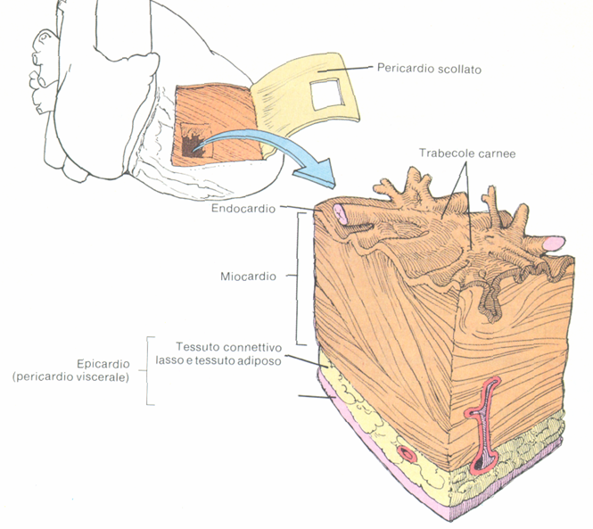
CUORE: SCHEMA STRUTTURALE

Slide 63
MIOCARDIO
Il MIOCARDIO è un Tessuto Muscolare Striato caratterizzato dal possedere CELLULE MONONUCLEATE (FIBROCELLULE), che prende inserzione sul cosiddetto SCHELETRO FIBROSO del Cuore.
Morfo-Funzionalmente si suddivide in :
MIOCARDIO COMUNE o DI LAVORO : la componente prevalente, che provvede alla effettiva attività contrattile del Cuore.
MIOCARDIO SPECIFICO o TESSUTO DI CONDUZIONE: «sostituisce» nel Cuore l’attività diretta del Sistema Nervoso per indurre la contrazione del Miocardio Comune. Tuttavia, esiste un controllo del Sistema Nervoso sul Tessuto di Conduzione

Slide 64
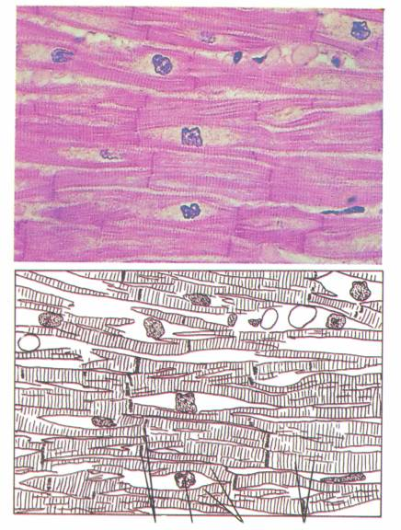
MIOCARDIO
COMUNE
FIBROCELLULA
NUCLEO
DISCO INTERCALARE
(stria scalariforme)

Slide 65
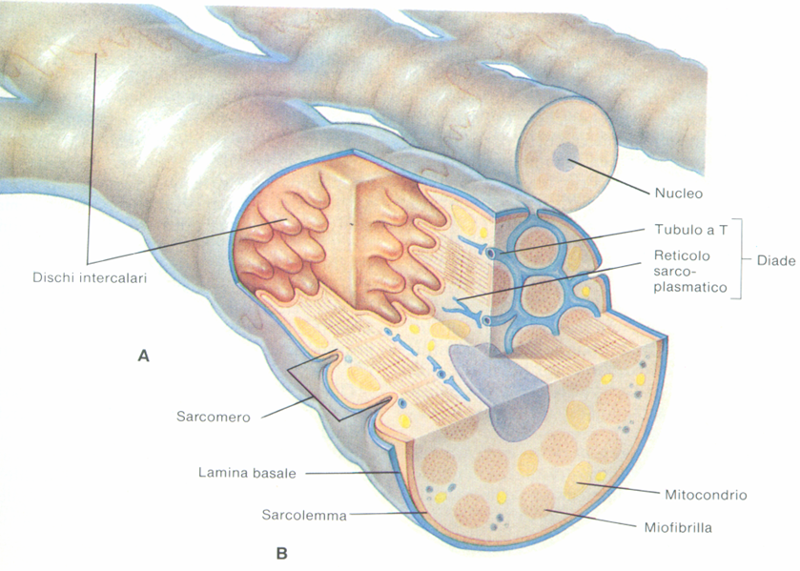
STRUTTURALE TRIDIMENSIONALE DEL MIOCARDIO COMUNE

Slide 66
MIOCARDIO COMUNE: ASPETTI STRUTTURALI
È costituito da FIBROCELLULE STRIATE, connesse tra loro mediante Giunzioni Serrate, che consentono il passaggio di soluti tra le fibrocellule stesse. Le giunzioni si dispongono anche «obliquamente» tra le fibrocellule, costituendo i cosiddetti DISCHI INTERCALARI, che per la loro caratteristica disposizione «a scalare», si definiscono anche Strie Scalariformi

Slide 67
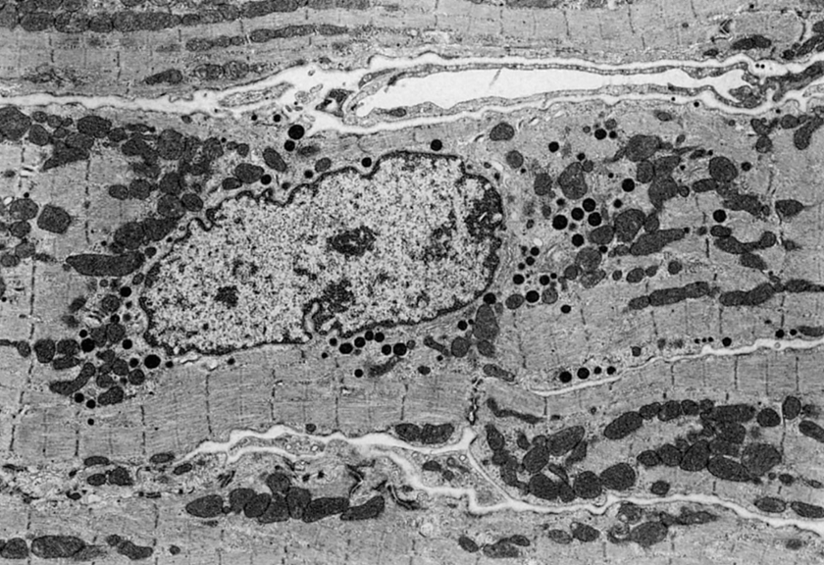
MIOCARDIO COMUNE: ULTRASTRUTTURA

Slide 68
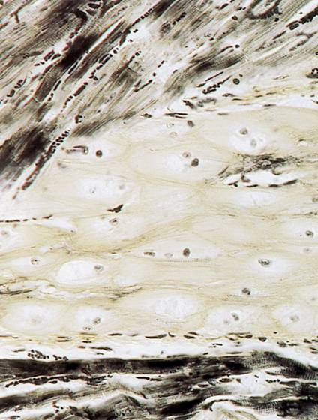
MIOCARDIO SPECIFICO

Slide 69
MIOCARDIO SPECIFICO
SISTEMA DI CONDUZIONE
Le cellule del MIOCARDIO SPECIFICO sono SPROVVISTE della Striatura e sono distinguibili al microscopio come cellule decisamente più chiare.
Il Miocardio Specifico si organizza in raggruppamenti cellulari costituenti il cosiddetto
SISTEMA di CONDUZIONE del CUORE:
SISTEMA NODALE:
NODO SENO-ATRIALE e NODO ATRIO-VENTRICOLARE
SISTEMA ATRIO-VENTRICOLARE con FASCIO di HIS e BRANCHE VENTRICOLARI DESTRA e SINISTRA

Slide 70
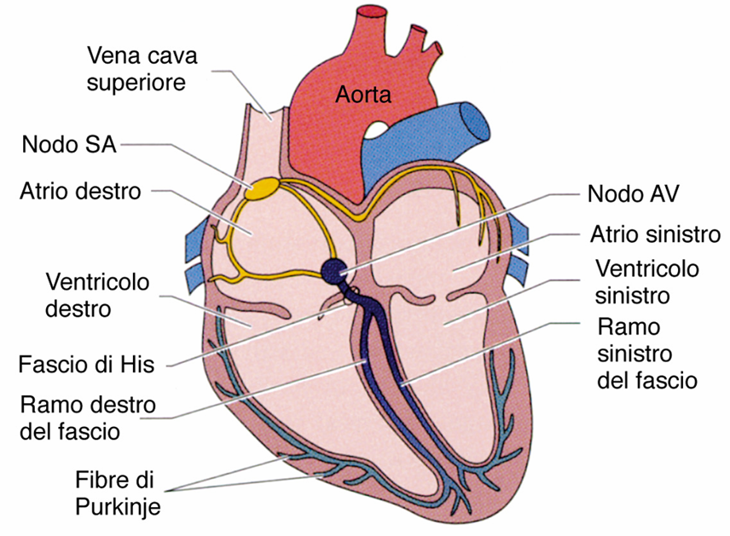
SISTEMA DI CONDUZIONE DEL CUORE

Slide 71
SISTEMA NODALE
NODO SENO-ATRIALE è situato in prossimità dello sbocco della VENA CAVA SUPERIORE nell’ ATRIO DESTRO.
È definito il SEGNAPASSO («Pace Maker»), determinando l’ avvio e il ritmo della Frequenza Cardiaca (numero di battiti al minuto). Dal Nodo Seno-Atriale si dipartono Fibre di Miocardio Specifico che lo collegano al NODO ATRIO-VENTRICOLARE ed al Miocardio Comune dell’ Atrio Sinistro.
NODO ATRIO-VENTRICOLARE è situato in Atrio Destro in prossimità del Setto Interatriale. Provvede a rallentare la Frequenza Cardiaca per garantire la completa contrazione degli Atrii

Slide 72
SISTEMA ATRIOVENTRICOLARE
Nel SETTO INTERATRIALE si origina a partire dal Nodo AtrioVentricolare per proseguire per un breve tratto nel SETTO INTERVENTRICOLARE.
Vi si dipartono le 2 BRANCHE DESTRA e SINISTRA che distribuiscono l’ impulso contrattile ai Ventricoli, tramite le cosiddette FIBRE di PURKINJE

Slide 73
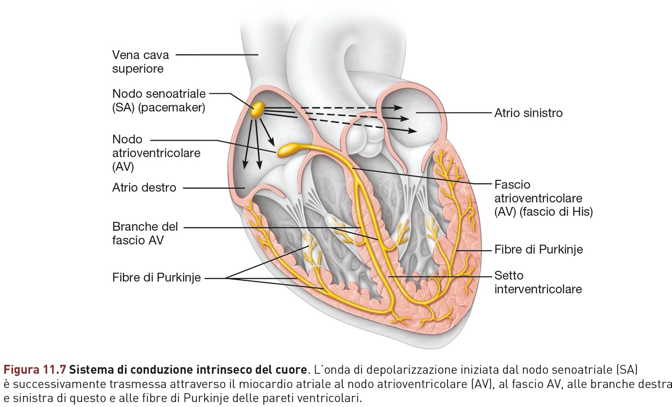

Slide 74
INNERVAZIONE AUTONOMA del CUORE
Il Sistema Nervoso Autonomo influenza il SISTEMA DI CONDUZIONE DEL CUORE modulandone l’attività.
Il CENTRO CARDIOACCELERATORE del BULBO influenza il SISTEMA NERVOSO ORTOSIMPATICO (mielomeri T1-T4), incrementando la Frequenza Cardiaca;
Il centro CARDIOINIBITORE, stimolando il Nucleo Motore Dorsale del NERVO VAGO (X paio), attiva il Sistema Nervoso PARASIMPATICO che provvede a rallentare l’attività cardiaca.

Slide 75
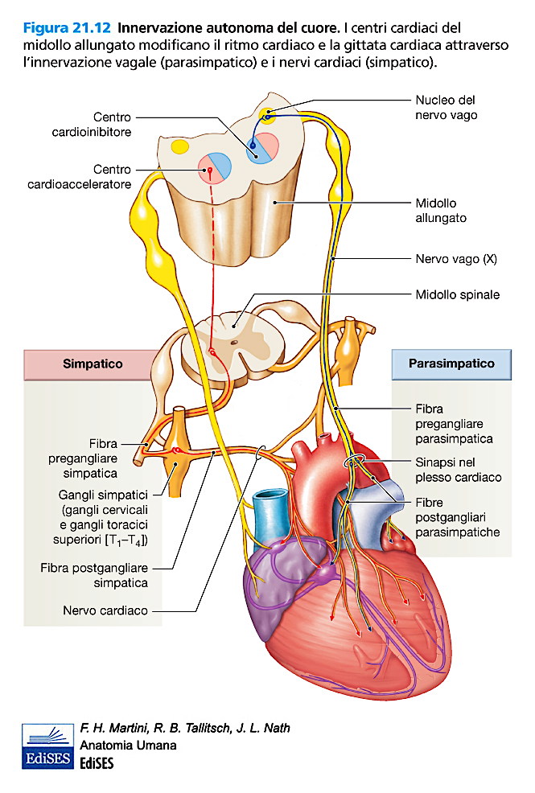

Slide 76
CIRCOLAZIONE CORONARICA
- Vascolarizzazione Sanguifera del Cuore

Slide 77
CIRCOLAZIONE CORONARIA
Costituisce la Circolazione Sanguifera che provvede alla irrorazione del Miocardio
Consta delle 2 ARTERIE CORONARIE (Destra e Sinistra), che originano dalla Aorta Ascendente e si dispongono nei 2 Solchi Atrioventricolari Posteriore ed Anteriore, per emettere ulteriori rami nei Solchi Interventricolari Posteriore ed Anteriore.
I Microcircoli drenano in una Rete Venosa che confluisce nel SENO VENOSO CORONARIO e, i minima parte, nella Vena Cardiaca Magna, che affluisco all’ Atrio Destro

Slide 78
